Slide 1


Slide 2
Konkurence
PRŮMYSLOVÁ ŘEŠENÍ
Drahá
Na míru
Pro velkozemědělství
„KUTILSKÁ“ ŘEŠENÍ
Nutné znalosti elektrotechniky
Neuniverzální
Příliš zdlouhavá výroba

Slide 3
Modularita
univerzálnost
SNADNÉ
OVLÁDÁNÍ
samostatnost
DOSTUPNOST
Jednoduchá
INSTALACE

Slide 4
HARDWARE

Slide 5
PPCU – ProtoPlant control unit
Řídící elektronika
Integrovaný, nebo externí zdroj napájení
Možnost připojení až 29 senzorů
Podpora Wi-Fi
Podpora Bluetooth (ve vývoji)

Slide 6
Základní desky
PPMB32 - F
PPMB32 - F
PPMB32 - E

Slide 7
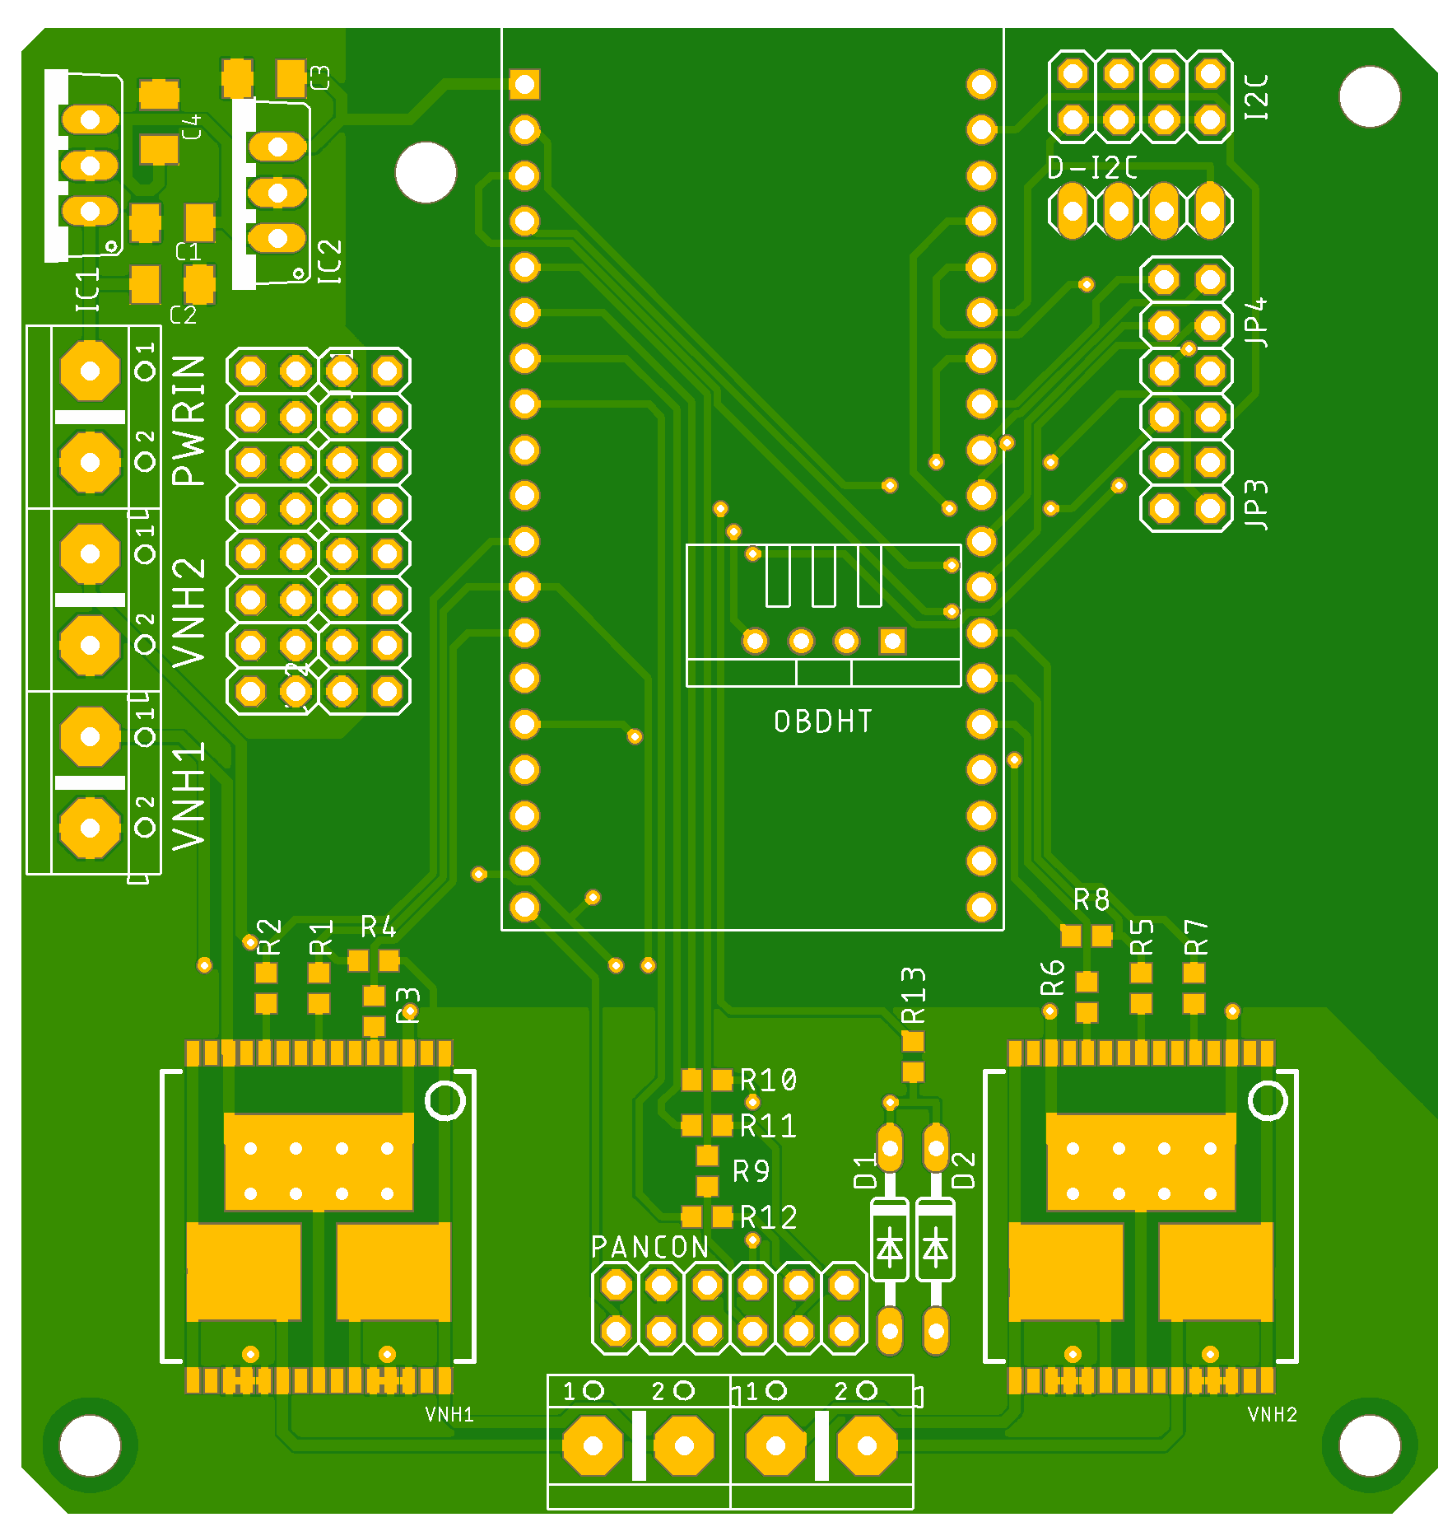
PPMB32 - F
PPMB32 - E

Slide 8
PPMB32-F
ESP32 WROOM-32D
Převodník USB -> UART CP2102N přímo na desce

Slide 9
Ppmb32-e
Zjednodušené osazování
Patice pro ESP32 DevKitC
Bez nutnosti osazování CP2102N

Slide 10
MODULY
HARDWARE

Slide 11
Přídavné moduly
CIPM – Communication Interface and Power Module
PSpl – Power Splitter
SHSM – Soil Humidity Sensorics Module
SEM – Sensorics Expansion Module
PCM – Pump Control Module
RCM – Remote Control Module

Slide 12
PERIFERIE
HARDWARE

Slide 13
Regulace parametrů vzduchu
Pro ovládání oken používá lineární aktuátory na 12 V
Možnost připojení ventilátorů
Možnost připojení topného tělesa

Slide 14
závlaha

Slide 15
Software
Notes:
Složený z mnoha funkcí a několika knihoven
Mnou vytvořený software včetně mých knihoven má dohromady přibližně 1700 řádků kódu (aktuální k verzi 1.4.1)
Dostupný ve dvou jazykových mutacích (CZE a ENG)
Co se týče knihoven, některé jsem si vytvořil sám, případně používám knihovny od výrobců HW

Slide 16
Režimy
Má několik režimů a stavů, mezi kterými za běhu programu automaticky přepíná
Mezi ně se řadí:
Start-up
Standby
VNHop
aWIN
E-stop (nouzový režim)
Notes:
Co se týče běhu programu, ProtoPlant dynamicky přepíná mezi několika režimy v závislosti na prostředí a různých stavech
Mezi nejdůležitější patří:
StartUp mode
Do tohoto režimu skočí protoplant okamžitě po spuštění
Během něj se provede nastavení celého systému a načtení nastavení z paměti
Zároveň proběhne kontrola při které systém detekuje připojené periferie a moduly
Standby režim
Výchozí režim, ve kterém systém pravidelně kontroluje hodnoty ze senzorů
V případě, že některá z naměřených hodnot je mimo nastavený rozsah, přepne systém do stavu VNHop
VNHop
Stav, který indikuje, že je VNH v provozu
V tomto stavu probíhá otevírání/zavírání oken, běh ventilátoru, nebo čerpadla
Souběžně s tímto stavem systém dál kontroluje naměřené hodnoty
Jakmile jsou všechny hodnoty v mezích, přepne se zpět do Standby
aWIN
Pokud je aktivní režim aWIN, systém automaticky otevírá okna
Tento režim probíhá souběžně s režimem Standby
Zapínaní/vypínaní probíhá přes hardwarový přepínač na ovládacím panelu
E-stop
Nouzový režim – systém se do něj přepne v případě, že nastane kritická chyba
V tomto režimu jsou přerušeny veškeré operace; běh programu se zastaví až do restartu celého systému

Slide 17
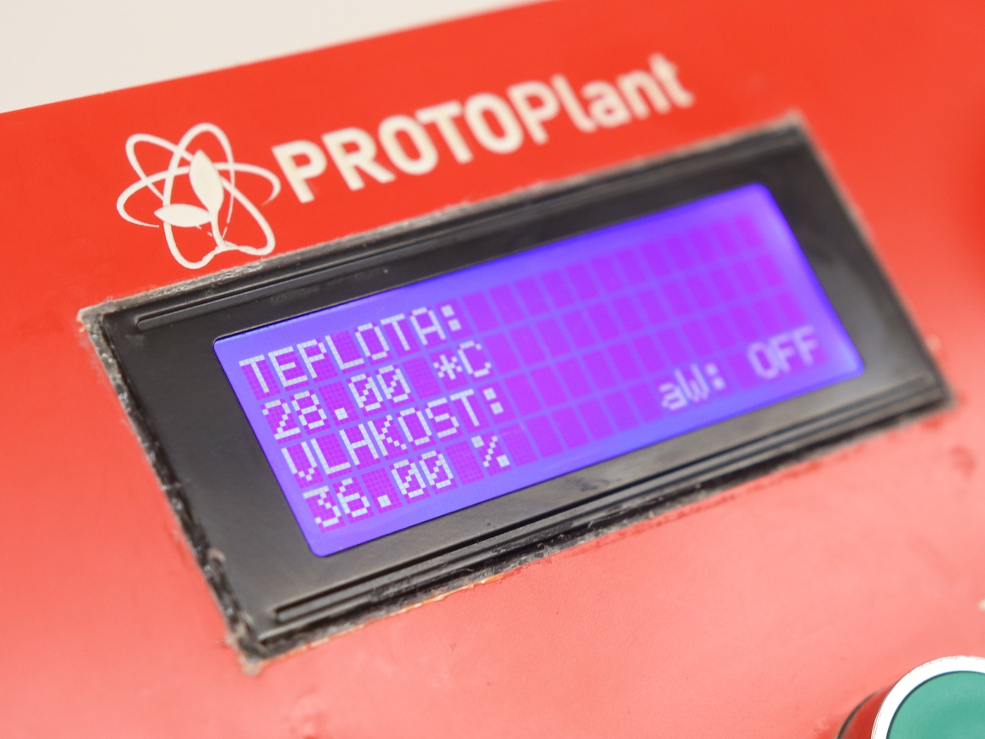
LCD display a menu
LCD displej v normálním režimu zobrazuje naměřenou teplotu a vlhkost
Notes:
Během normálního běhu se na displej v pravidelných intervalech vypisuje naměřená hodnota vlhkosti a teploty.
Stisknutím tlačítka enter lze otevřít menu, přes které lze celý systém nastavit

Slide 18
Předobjednávky a zájem veřejnosti
Průzkum ukázal, že ProtoPlant má potenciál stát se úspěšným na trhu
Proč?
STOVKY
POTENCIÁLNÍCH
ZÁJEMCŮ
∞
MNOŽSTVÍ
RŮZNÝCH KOMBINACÍ
K VČEREJŠÍMU DNI
56
PŘEDOBJEDNÁVEK

Slide 19
Další rozšíření a směřování
Přídání funkcí pro dálkové ovládání a sledování skleníku přes internet např. z dovolené
Založení firmy a zahájení distribuce
Případná patentová ochrana

Slide 20


Děkuji za pozornost
Vypracováno za podpory Jihomoravského kraje a Jihomoravského centra pro mezinárodní mobilitu.
Notes:
FAQ:
Cena
řídící jednotka 2000
skleník 780
aktuátorů 2180

Slide 21


Slide 22
Katastrofické scénáře
Výpadek proudu
Možno připojit i záložní baterie, při výpadku napájení lze skleník napájet z nich
Kritická chyba systému
Aktivuje se režim E-stop a systém se zastaví
Ve verzi 2.0 bude uživatel upozorněn, že k chybě došlo a systém vyžaduje restart

Slide 23
CENY MODULŮ
Modul | Cena [Kč]
Řídící jednotka | 2000,- až 2500,-
Modul pro řízení oken | 700,- až 1500,-
Zavlažování | 500,- až 1000,-

Slide 24
PŘESNOST SENZORŮ
 | DHT11 | DHT 22
Teplota | ± 1°C | ± 0,2 °C
Vlhkost | ± 5% | ± 2% °C

